Slide 1
LẬP TRÌNH C CĂN BẢN
Bài 06. Cấu trúc điều khiển

Slide 2
1
Các cấu trúc rẽ nhánh
2
Vòng lặp while
3
Vòng lặp do...while
Bài tập
4
6
Vòng lặp for
5
Từ khóa break và continue

Slide 3
1
Các cấu trúc rẽ nhánh
2
Vòng lặp while
3
Vòng lặp do...while
Bài tập
4
6
Vòng lặp for
5
Từ khóa break và continue

Slide 4
Sự cần thiết phải rẽ nhánh
Đã biết:
Chương trình là một chuỗi các lệnh
Các lệnh được thực thi tuần tự
Thực tế:
Có những lệnh chỉ được thực thi khi thỏa mãn những điều kiện nhất định
Ví dụ: Chỉ mở khóa điện thoại khi người sử dụng nhập đúng mã PIN

Slide 5
Cấu trúc rẽ nhánh khuyết
Nhóm_lệnh_phía_trước;
if (expression)
Statement_T;
Nhóm_lệnh_phía_sau;
Nếu Statement_T gồm nhiều lệnh thì cần { }

Slide 6
Tìm giá trị tuyệt đối
#include <stdio.h>
int main()
{
double x;
printf("Nhap vao mot so thuc: x = ");
scanf("%lf", &x);
if (x < 0)
x = -x;
printf("|x| = %lf.\n", x);
return 0;
}

Slide 7
Cấu trúc rẽ nhánh đầy đủ
Nhóm_lệnh_phía_trước;
if (expression)
Statement_T;
else
Statement_F;
Nhóm_lệnh_phía_sau;

Slide 8
Kiểm tra chẵn lẻ
#include <stdio.h>
int main()
{
int a, temp;
printf("Nhap vao mot so nguyen: ");
scanf("%d", &a);
temp = a & 0x00000001;
if (temp == 0)
printf("a = %d la so chan.\n", a);
else
printf("a = %d la so le.\n", a);
return 0;
}

Slide 9
Câu lệnh if lồng nhau
if(a==0)
{
if(b != 7 && c==1)
{
printf("Ha ha ha...\n");
}
else
printf("Hi hi hi...\n");
}
else
{
printf("Ho ho ho...\n");
}

Slide 10
Rẽ nhiều nhánh

Slide 11
Rẽ nhiều nhánh
if(expression_1)
Statement_1;
else if (expression_2)
Statement_2;
...
else if (expression_n)
Statement_n;
else
Satement_F;

Slide 12
Rẽ nhiều nhánh
Moi ban chon:
1. Nhap bo sung du lieu
2. Xuat du lieu da nhap ra man hinh
3. Nhap lai tu dau
0. Ket thuc

Slide 13
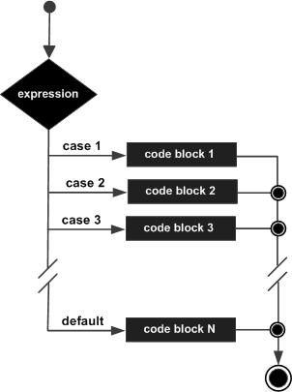
Câu lệnh switch...case

Slide 14
Câu lệnh switch...case
Điểm vào là EPi thì thực thi từ khối i cho đến hết

Slide 15
Câu lệnh swith...case
switch(lua_chon) {
case 1 :
printf("Nhap bo sung du lieu\n" );
break;
case 2 :
printf("Xuat du lieu ra man hinh\n" );
break;
case 3 :
printf("Nhap lai du lieu\n" );
break;
case 0:
printf("Ket thuc\n" );
break;
default :
printf("Cung ket thuc luon!!!!!\n" );
}

Slide 16
1
Các cấu trúc rẽ nhánh
2
Vòng lặp while
3
Vòng lặp do...while
Bài tập
4
6
Vòng lặp for
5
Từ khóa break và continue

Slide 17
Thuật toán Euclid tìm UCLN
Vòng lặp với điều kiện trước

Slide 18
Vòng lặp WHILE
//Các lệnh phía trước
//...
while (expression)
{
Statements;
}
//Các lệnh phía sau
//...

Slide 19
Bài tập
Cài đặt thuật toán Euclid: Viết chương trình nhập vào hai số nguyên không âm a và b (a, b không đồng thời bằng 0). Tìm và in ra màn hình UCLN của hai số đã nhập.

Slide 20
1
Các cấu trúc rẽ nhánh
2
Vòng lặp while
3
Vòng lặp do...while
Bài tập
4
6
Vòng lặp for
5
Từ khóa break và continue

Slide 21
Tính tổng các số nhập vào từ bàn phím
Tính tổng của một dãy các số được nhập vào từ bàn phím. Số phần tử trong dãy số không biết trước. Chỉ biết trước rằng phần tử cuối cùng của dãy có giá trị bằng 0.

Slide 22
Vòng lặp DO ... WHILE
//Các lệnh phía trước
//...
do
{
Statements;
} while (expression);
//Các lệnh phía sau
//...
Vòng lặp với điều kiện sau

Slide 23
So sánh hai cấu trúc lặp
Giống: Trong thân vòng lặp thường có lệnh khiến giá trị của "expression" thay đổi!
Khác: Các lệnh trong thân vòng lặp được thực hiện tối thiểu mấy lần?

Slide 24
Bài tập
Tính tổng: Viết chương trình tính tổng của một dãy các số được nhập vào từ bàn phím. Việc tính tổng sẽ kết thúc khi số nhập vào là 0.

Slide 25
1
Các cấu trúc rẽ nhánh
2
Vòng lặp while
3
Vòng lặp do...while
Bài tập
4
6
Vòng lặp for
5
Từ khóa break và continue

Slide 26
Lặp với số bước lặp định trước
Bài tập: Nhập vào số nguyên dương n và tính tổng

Slide 27
Lặp với số bước lặp định trước
sum = 0;
for(i=1; i<=n; i++)
{
sum += 1/i;
}
printf("%f", sum)

Slide 28
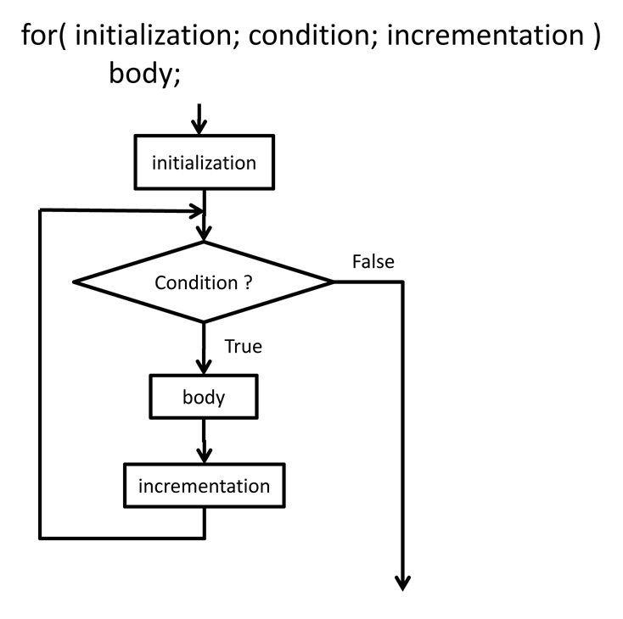
Lặp với số bước lặp định trước

Slide 29
Lặp với số bước lặp định trước
Bài tập: Nhập vào số nguyên dương n và tính tổng
Thực hiện trên CodeBlocks
Chỉnh sửa mã để đăng lên SPOJ

Slide 30
1
Các cấu trúc rẽ nhánh
2
Vòng lặp while
3
Vòng lặp do...while
Bài tập
4
6
Vòng lặp for
5
Từ khóa break và continue

Slide 31
Câu lệnh break và continue
break và continue được sử dụng trong thân vòng lặp (while, do..while, for)
break: thoát khỏi vòng lặp
continue: bỏ qua phần còn lại của thân vòng lặp và nhảy đến bước lặp kế tiếp
Có thể viết chương trình mà hoàn toàn không cần dùng đến break và continue.

Slide 32
break
Bài tập: Tìm số tự nhiên nhỏ nhất thỏa mãn điều kiện:
chia 7 dư 2
chia 15 dư 3

Slide 33
break
#include <stdio.h>
int main()
{
int x=0;
while(1)
{
if(2==x%7 && 3==x%15)
break;
x++;
}
printf("%d\n", x);
return 0;
}

Slide 34
continue
Bài tập: In ra các số tự nhiên từ 1 đến 10, ngoại trừ số 5

Slide 35
break
#include <stdio.h>
int main()
{
int i;
for(i=1; i<=10; i++)
{
if(5 == i)
continue;
printf("%d\n", i);
}
return 0;
}

Slide 36
1
Các cấu trúc rẽ nhánh
2
Vòng lặp while
3
Vòng lặp do...while
Bài tập
4
6
Vòng lặp for
5
Từ khóa break và continue

Slide 37
Bài tập
Yêu cầu người dùng nhập vào một số nguyên không âm a. Nếu a nhập vào là âm thì yêu cầu nhập lại. Khi a nhập vào hợp lệ thì in ra biểu diễn nhị phân của nó.
Tìm các số có 3 chữ số mà có giá trị gấp 33 lần tổng 3 chữ số.

Slide 38
Bài tập
Viết lại chương trình "Lựa chọn công việc": nếu lựa chọn của người dùng không phải 0, 1, 2, 3 thì thông báo là không hợp lệ và yêu cầu nhập lại.
Sửa lại chương trình trên đây: sau khi thực hiện xong một việc thì lại hiện lên menu, trừ khi lựa chọn của người dùng là 0 (Kết thúc).

Slide 39
Bài tập
Một số nguyên 32 bít có thể biểu diễn cho một véc-tơ 32 chiều trong trường F₂. Trọng số Hemming của một véc-tơ được định nghĩa là số lượng các tọa độ có giá trị bằng 1. Viết chương trình nhập vào một số nguyên không âm và xác định số lượng bít 1 trong biểu diễn của nó. Yêu cầu thực hiện theo 2 cách: dùng vòng lặp WHILE và DO..WHILE.

